Slide 1
积分抽奖开发项目展示
第六组：钟郑健、吴啸天、温锦辉、邱震宇、梁爽
2023-08-28

Slide 2
项目介绍与需求分析
技术架构与数据库设计
功能实现与个性化体验
关键接口设计与高并发优化
总结与展望

Slide 3
项目介绍与需求分析
第一部分

Slide 4
项目介绍
项目背景
为了吸引用户、提升用户参与度及推广自身金融产品和服务，兴业银行决定发起积分抽奖活动，用户通过网页签到、信用卡交易等方式获取积分并抽取奖品，旨在增强客户粘性和提升品牌影响力。
项目目标
实现包括用户认证、数据管理、抽奖逻辑、高并发处理在内的完整积分抽奖模块架构，提供良好的用户体验。

Slide 5
需求分析
功能性需求
用户注册
客户填写个人基本信息进行注册。
用户登录认证
系统将验证用户的登录信息，即用户名与密码，通过后将授予用户访问权限。
抽奖结果应依据中奖概率来确定。
记录中奖结果，扣除相应积分，并向用户展示中奖结果。
积分抽奖
库存管理
通过中奖信息扣减库存，并查找库存为0的奖品禁止被抽取。
查看中奖记录
客户可以查看他们的中奖记录，包括奖品名称、中奖时间等信息。
Ref.《需求分析文档》

Slide 6
需求分析
非功能性需求
安全性
性能
用户登录和交互必须使用安全的加密协议。
访问系统的用户身份必须经过身份验证。
系统应该对敏感数据（如用户密码）进行适当的加密存储。
系统应该支持大量并发用户，以确保高并发性能。
抽奖结果返回应该高效，不应该有明显的延迟。
可维护性
个性化
系统的代码应该易于维护和扩展。
AIGC应用场景
自定义奖品
Ref.《需求分析文档》

Slide 7
技术架构与数据库设计
第二部分

Slide 8
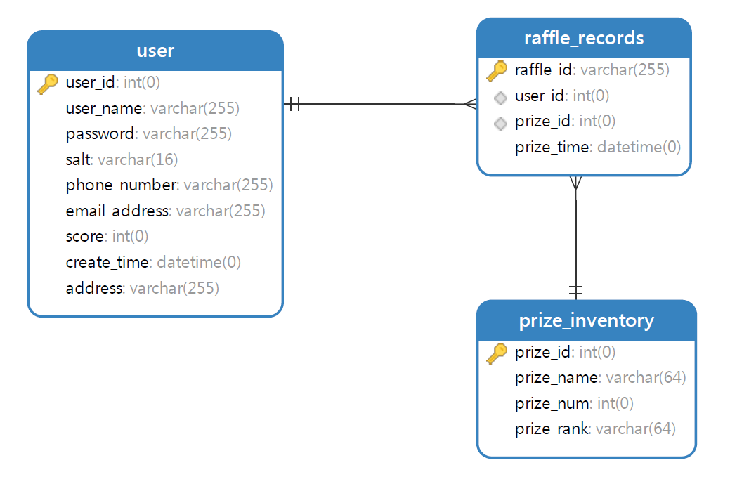
数据库设计
实体关系图
根据系统功能需求设计具体的数据模型，选用MySQL数据库，主要数据表为：
用户基本信息表：user
用户抽奖记录表：raffle_records
奖品信息及库存表：prize_inventory

Slide 9
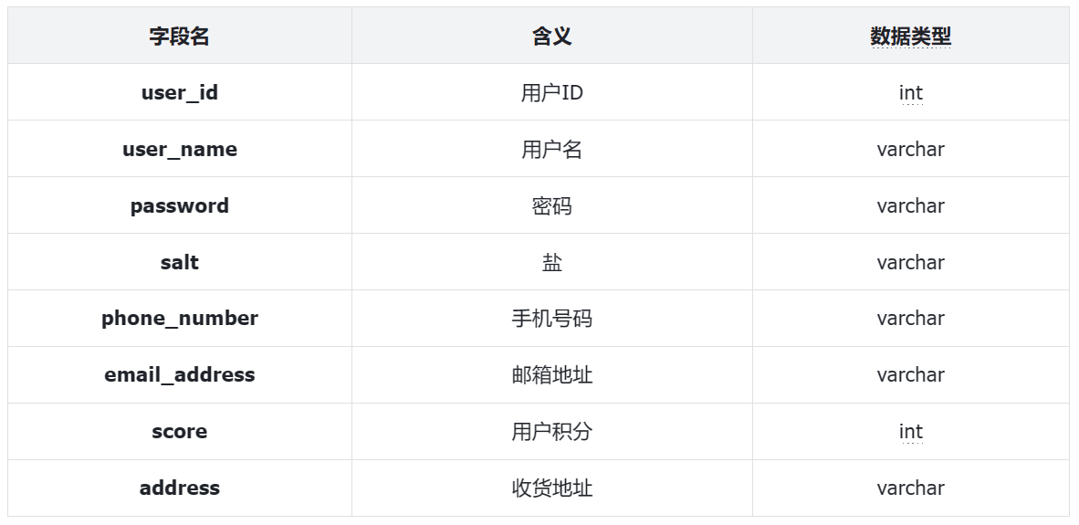
数据库设计
1.用户信息表 user

Slide 10
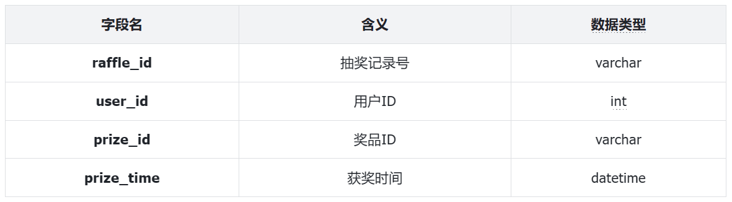
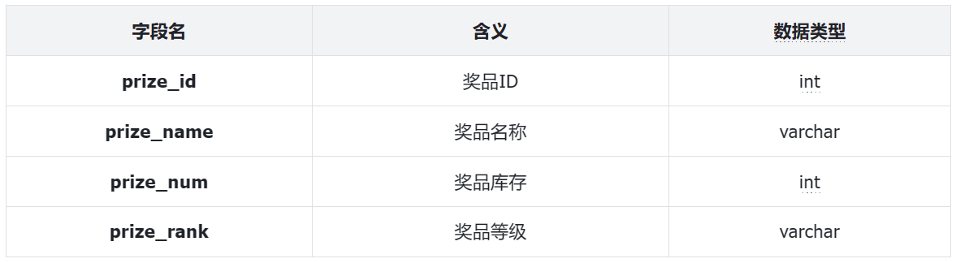
数据库设计
2.抽奖记录表 raffle_records
3.奖品库存表 prize_inventory

Slide 11
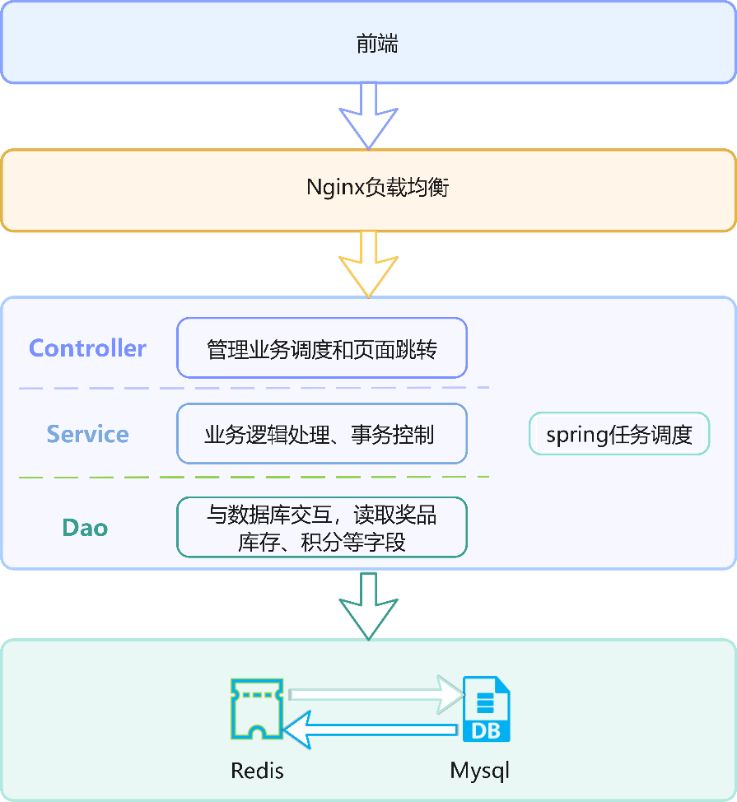
架构设计
前端组件：Thymeleaf模板引擎+Ajax+HTML+bootstrap+CSS+JS
Nginx（待开发）： 把请求均匀的分摊给上游的应用服务器，即使某一个服务器宕机也不会影响请求的处理。
后端组件：Java(jdk1.8) + SSM + springboot + MySQL + Redis
高并发设计：Redis中存储抽奖次数、剩余积分、奖品库存和登录凭证；MySQL中存储中奖记录。

Slide 12
功能实现与个性化体验
第三部分

Slide 13
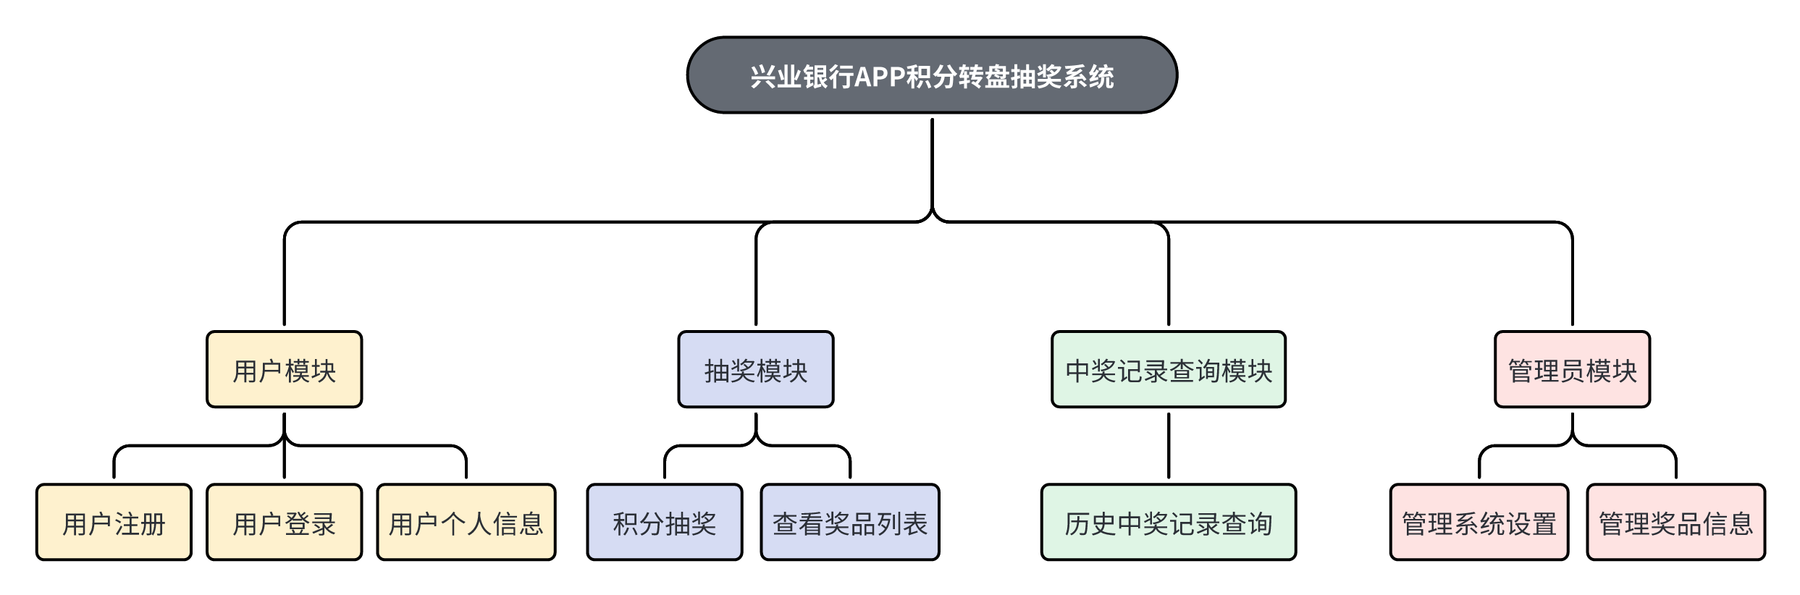
功能实现
总体功能概览图

Slide 14
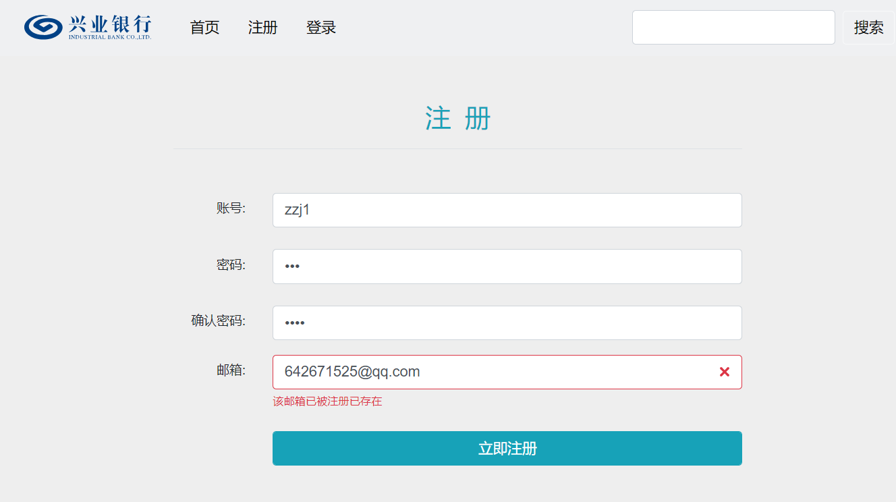
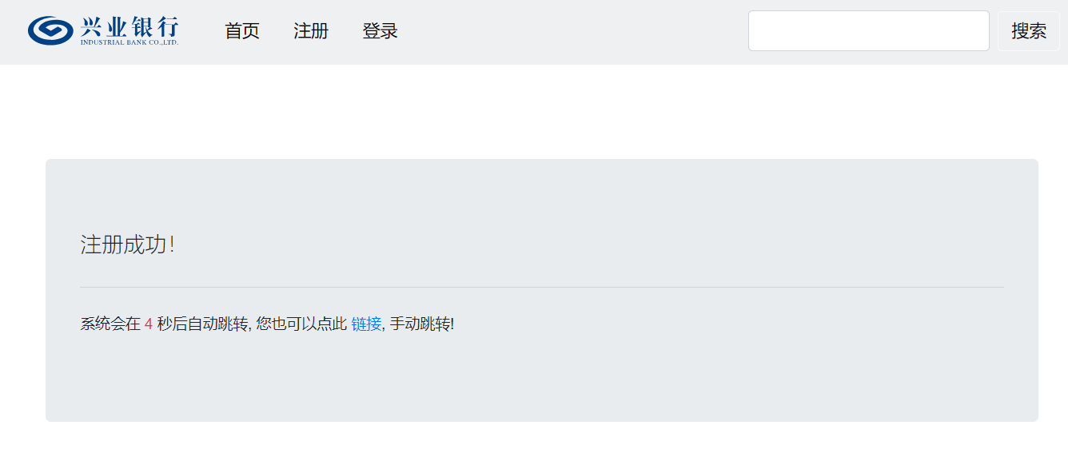
功能实现
I、用户注册
用户输入：账号、密码、确认密码、邮箱信息
功能设计：
重名账号无法注册
密码前后不一致无法注册
存在同名邮箱无法注册

Slide 15
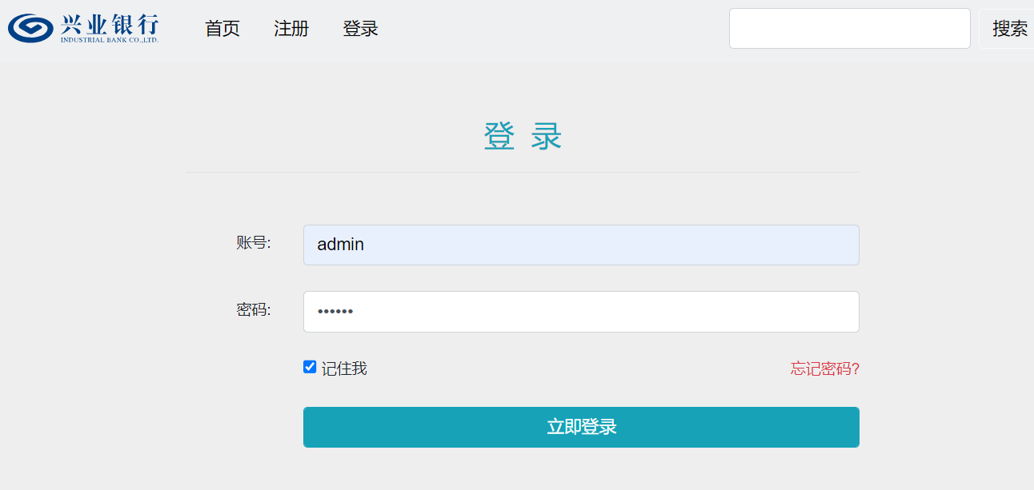
功能实现
II、用户登录
用户输入：账号、密码
功能设计：
不存在的账号不可登录
密码错误无法登录

Slide 16
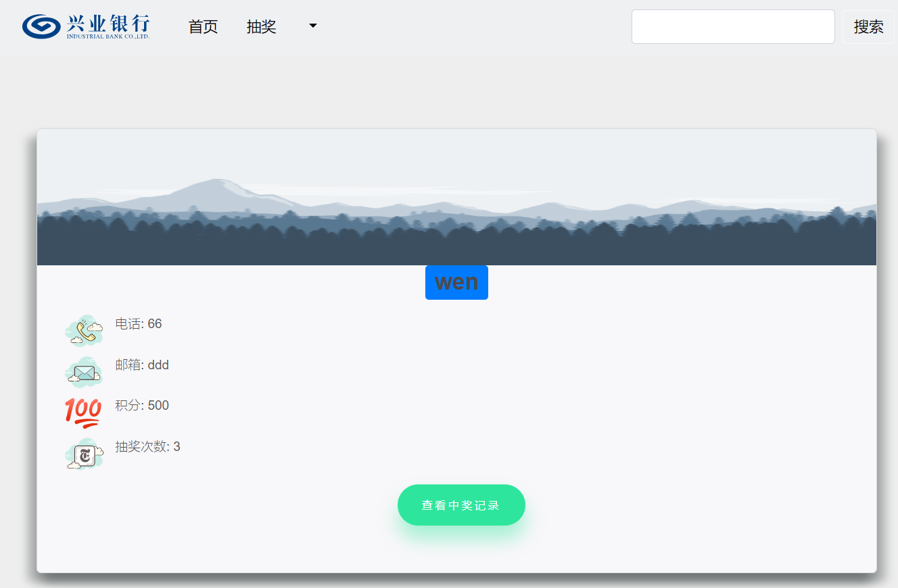
功能实现
III、用户界面
界面设计：
用户名
用户电话
用户现有积分
当日可抽奖次数
成功登录后，隐藏登录和注册按钮，显示抽奖按钮

Slide 17
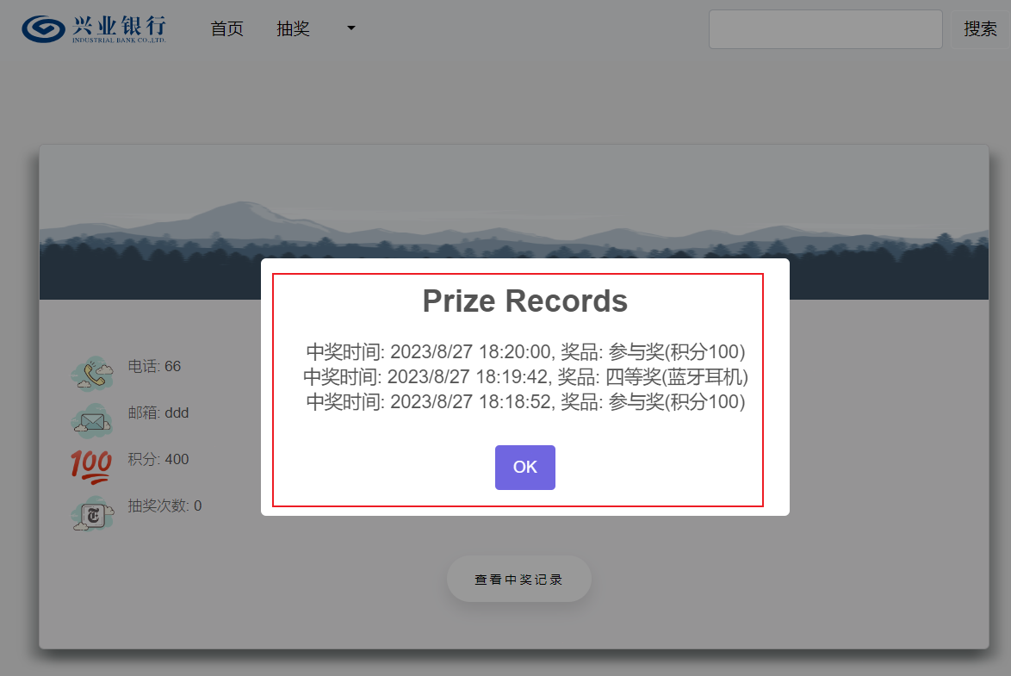
功能实现
IV、中奖记录界面
界面设计：
中奖时间（按时间序）
中奖奖品
奖品等级

Slide 18
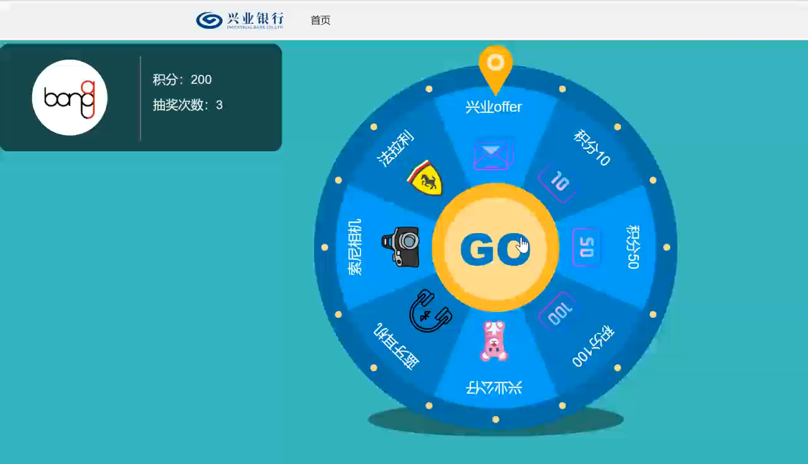
功能实现
V、抽奖界面
界面设计：
用户头像
抽奖次数
抽奖转盘
说明：用户点击GO按钮，转盘开始转动，并缓慢停止，生成获奖信息。

Slide 19
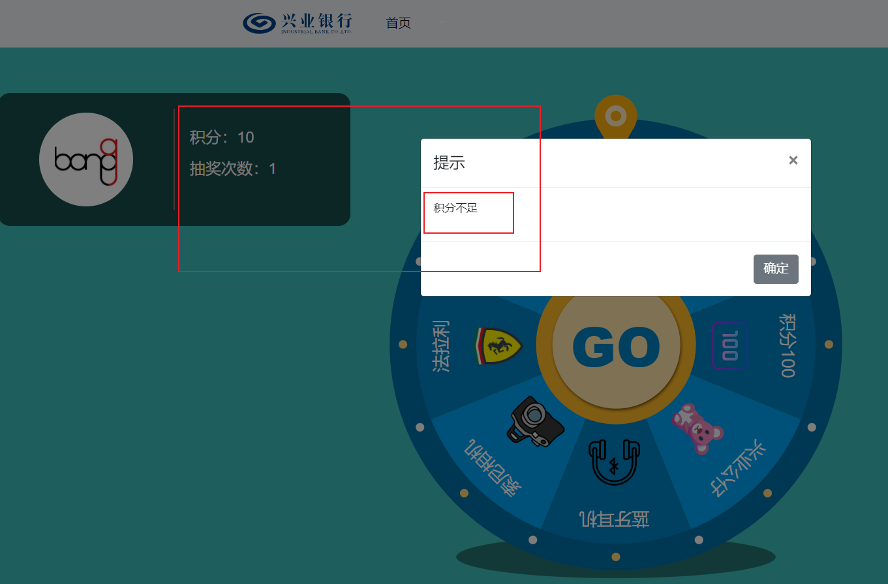
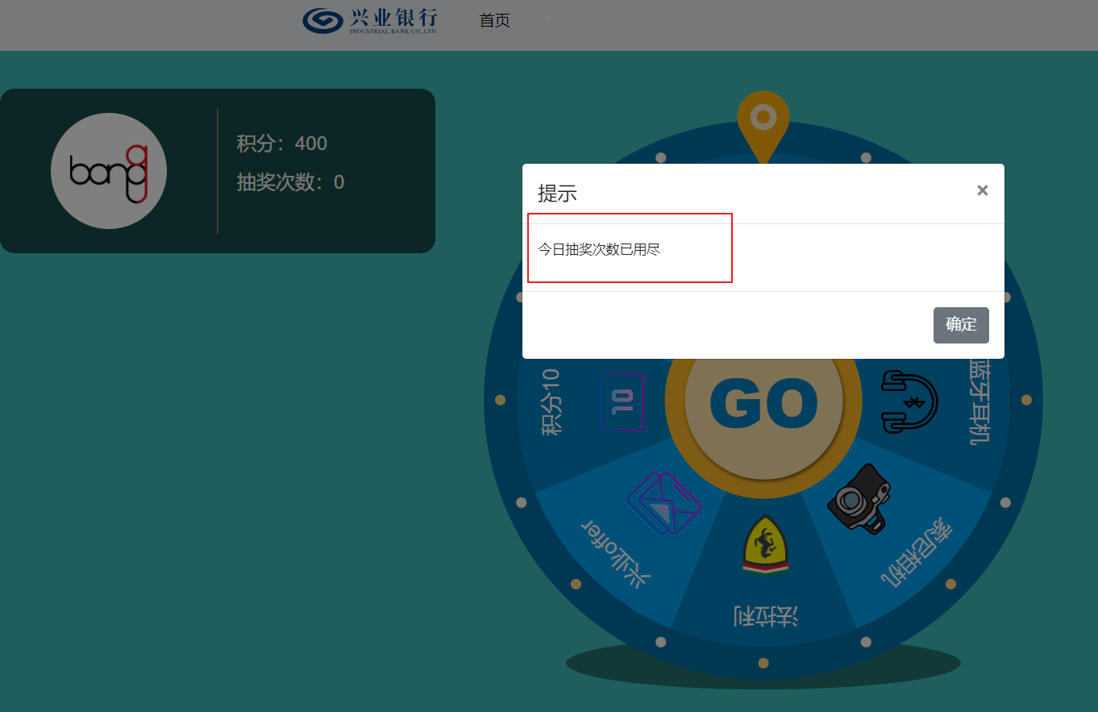
功能实现
V-I、不满足抽奖条件的提醒
界面设计：
积分不足提醒
抽奖次数不足提醒

Slide 20
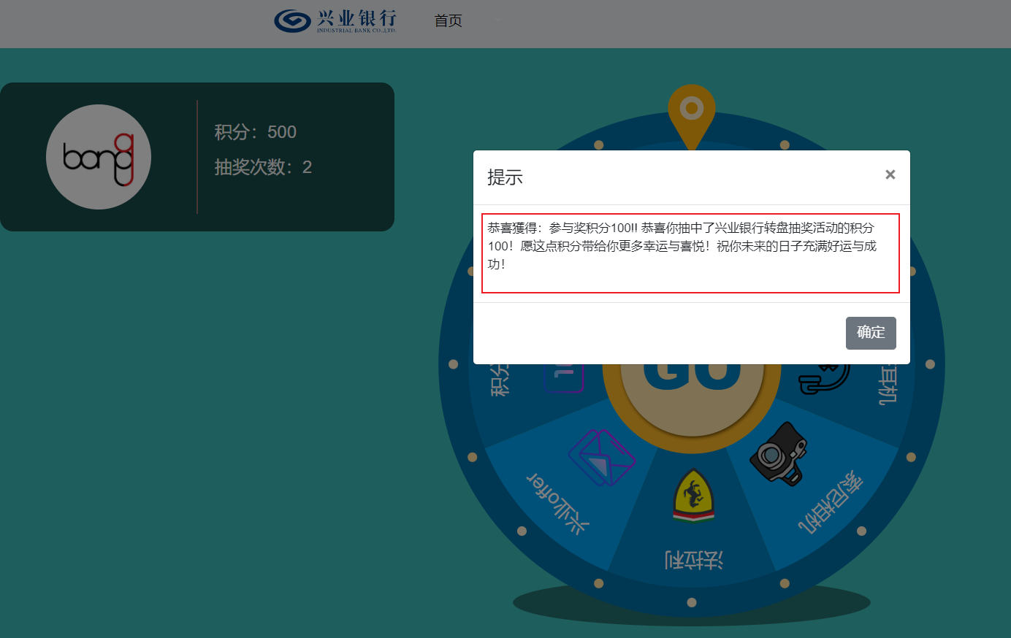
功能实现
V-II、个性化中奖祝福
界面设计：
中奖物品
奖品等级
抽奖次数消耗
个性化祝福（GPT生成）
积分消耗和实时积分增加

Slide 21
关键接口设计与高并发优化
第四部分

Slide 22
注册与登录接口
/register
整体逻辑如下：
表单的空值验证
账号/邮箱验证，即数据库查重
密码+盐+MD5加密
设置初始积分为500
/login
整体逻辑如下：
空值验证
账号密码合法性验证
生成用户登录凭证，将凭证存储到redis中，并将登录凭证以cookie的形式发送给客户端，从而实现免密登录。

Slide 23
抽奖接口
/lottery
整体逻辑如下：后端生成一个随机数，根据随机数结果：
先判断用户的抽奖次数和积分是否满足要求，不满足则返回相应的信息给前端进行显示。
满足次数和积分要求的用户，进行抽奖，根据随机数分布区间，判定中奖等级
判断抽中的奖库存是否为0，如果为0，则改为抽到谢谢参与奖。
抽奖后当前登录用户的抽奖次数减1，积分-100（如果抽到相应的积分，则加上相应的积分）。

Slide 24
查询接口
/getRaffleRecord
1. 根据当前登录的用户，到redis中查询其抽奖记录
/getScoreAndTimes
1. 根据当前登录的用户，到redis中查询其剩余积分及剩余抽奖次数

Slide 25
抽奖优化
01
02
设定定时任务，从redis读取相关信息，每隔六个小时定时从redis写入数据库。
为了精细控制抽奖过程，可以在后台抽奖逻辑中做如下设计：
设计奖品每日上限
设定动态变化抽奖概率，剩余产品越少，中奖概率越低
Notes:
5c58fb83-5d9f-454d-bd56-a1031a856887.source.3.zh-Hans

Slide 26
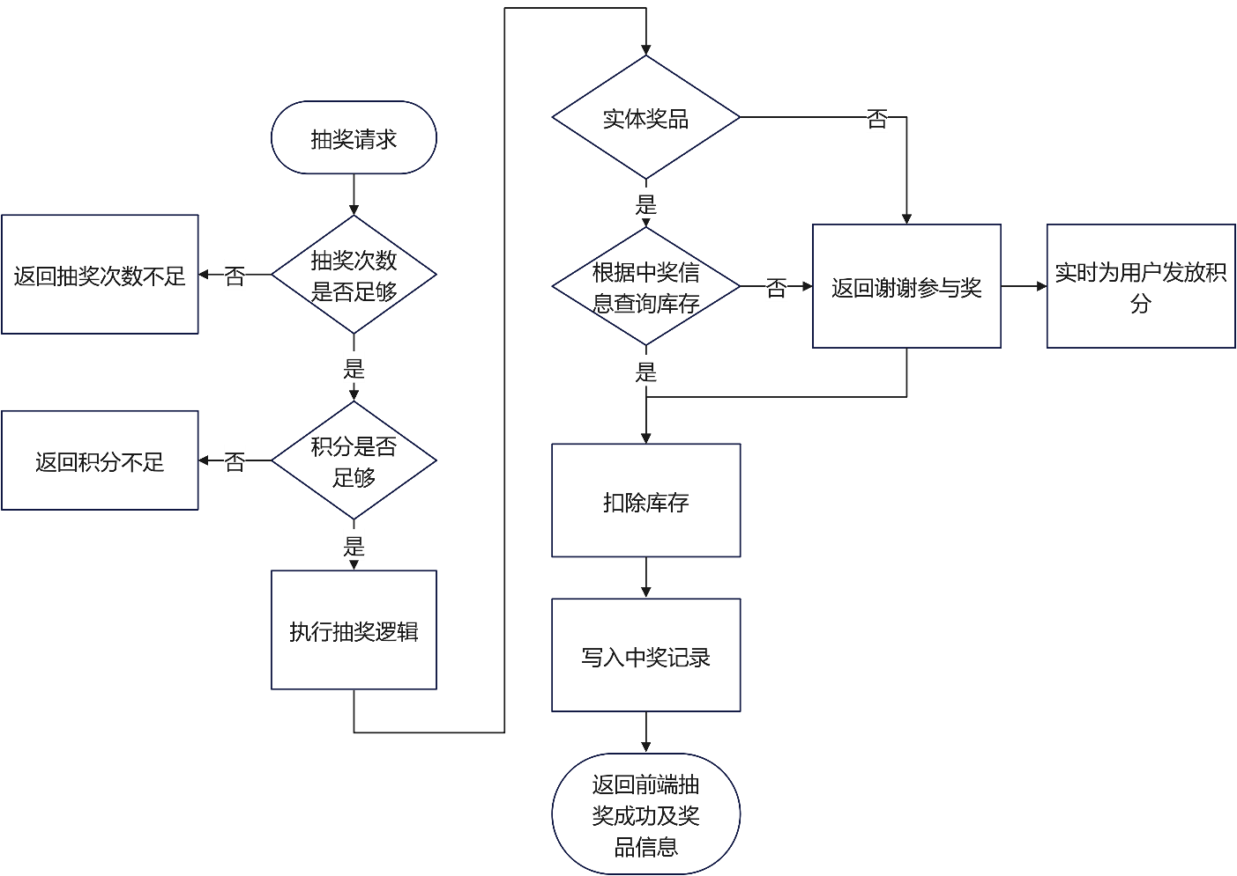
抽奖流程

Slide 27


高并发优化
阈值优化
负载均衡和集群部署
衡量服务器性能后，设定最高用户访问阈值，当达到阈值后，限制后续登录用户的访问，保证系统的最低可用性。
使用负载均衡技术将请求均匀地分发到多个服务器上，避免单个服务器承受过大的压力。
采用集群部署方式（redis），来提高系统的并发处理能力。
优化
异步处理
高可用和容错机制
将一些耗时的操作如短信通知等，采用异步处理的方式（消息队列），不阻塞主线程的执行。
使用多台服务器搭建主从架构（mysql），保证系统的高可用性。
添加监控和告警机制，及时发现和解决系统异常，防止故障扩散。

Slide 28
展望
第五部分

Slide 29
未来优化
推荐算法
根据用户的偏好、历史数据和行为模式，为每个用户进行个性化奖品推荐和优化抽奖规则。
风控检测
欺诈检测。检测和防止欺诈行为，例如多次重复参与、作弊或恶意操纵抽奖结果等可疑行为。
社交互动
引入社交元素，例如允许用户邀请好友参与抽奖或与其他参与者互动，增加用户的社交参与感。

Slide 30
谢谢老师和同学们
THANK YOU
第六组：钟郑健、吴啸天、温锦辉、邱震宇、梁爽
2023-08-28

